Slide 1


IТ Образование
Для специалистов всех уровней!
WWW.ITEDUCATE.COM.UA
Notes:
<number>

Slide 2

JavaScript продвинутый курс
Работа с координатами
Формы
Работа с формами
WWW.ITEDUCATE.COM.UA
Notes:
<number>

Slide 3
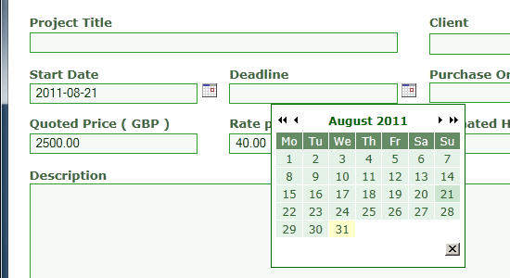
Date
Для работы с датой и временем в JavaScript используются объекты Date.
new Date()
new Date(milliseconds)
new Date(datestring)
new Date(year, month, date, hours, minutes, seconds, ms)
WWW.ITEDUCATE.COM.UA
Notes:
<number>

Slide 4
getDate
Все get методы, возвращают результат для местной временной зоны. Существуют также UTC-варианты этих методов, возвращающие день, месяц, год и т.п. для зоны GMT+0 (UTC): getUTCFullYear(), getUTCMonth(), getUTCDay(). То есть, сразу после "get" вставляется "UTC".
WWW.ITEDUCATE.COM.UA
Notes:
<number>

Slide 5
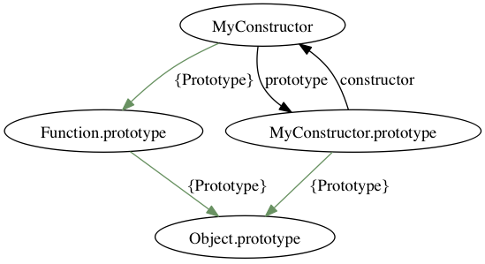
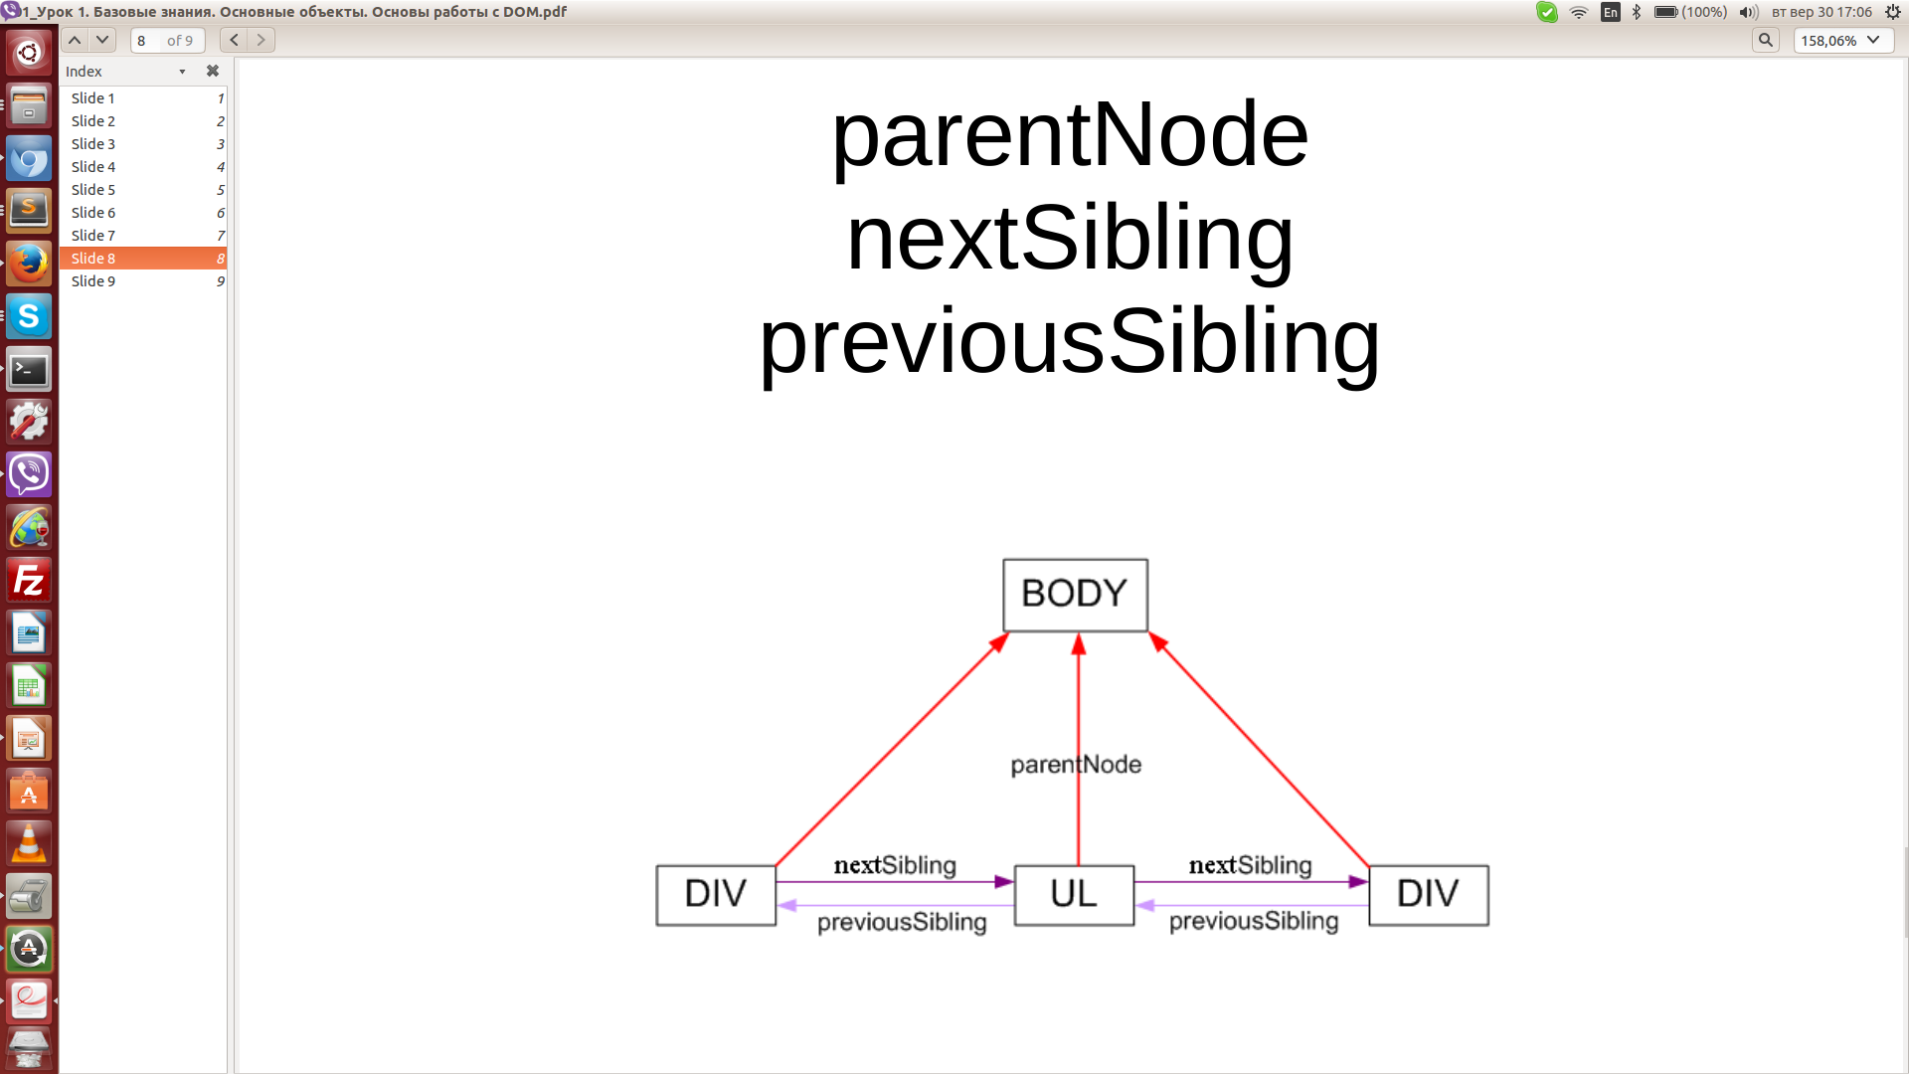
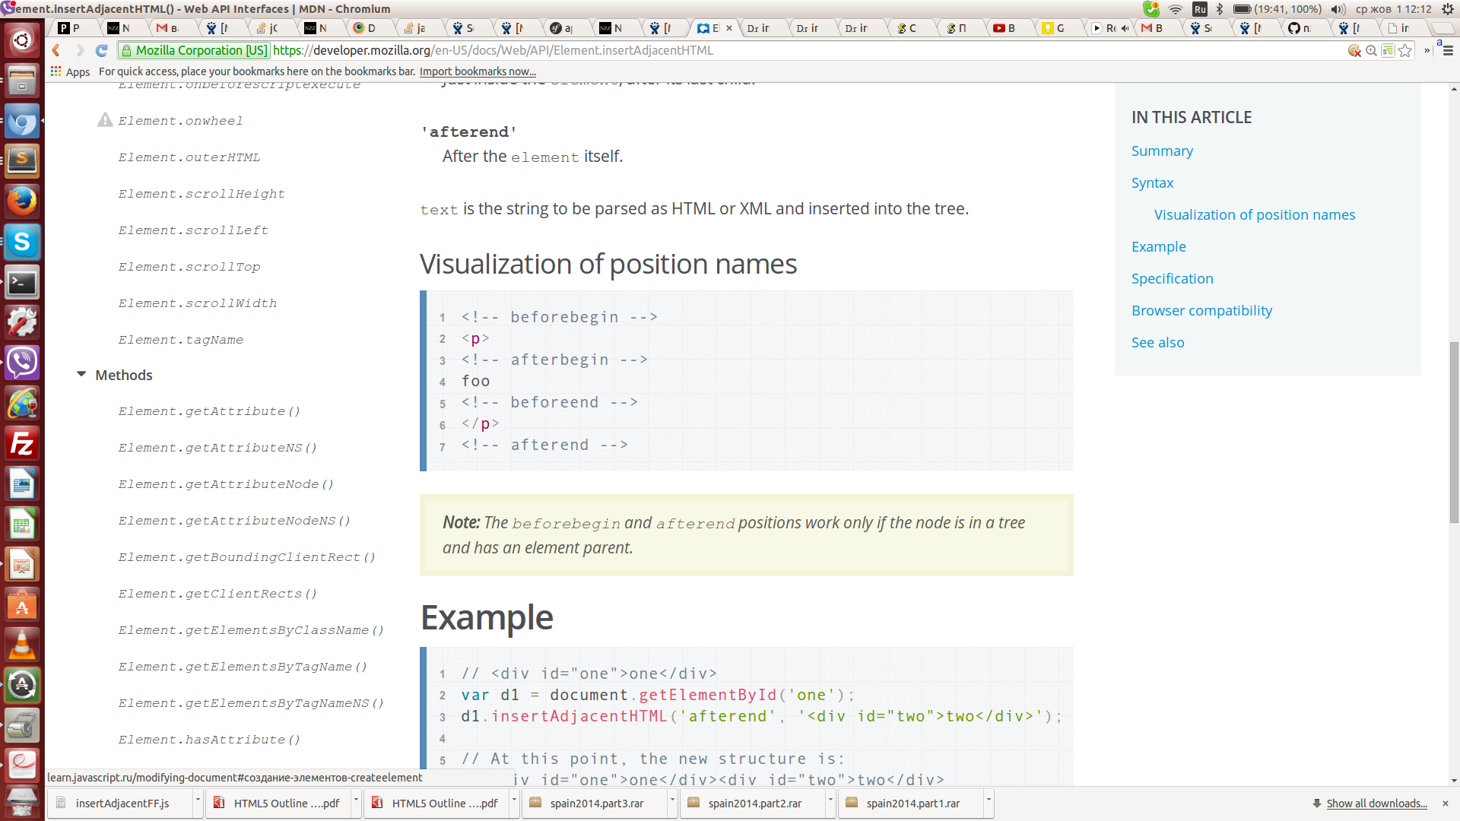
constructor
WWW.ITEDUCATE.COM.UA
Notes:
<number>

Slide 6
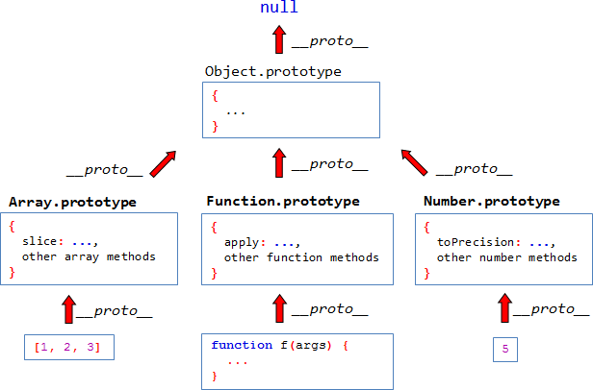
Prototype
WWW.ITEDUCATE.COM.UA
Notes:
<number>

Slide 7
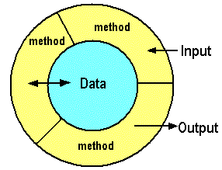
Инкапсуляция
WWW.ITEDUCATE.COM.UA
Notes:
<number>

Slide 8
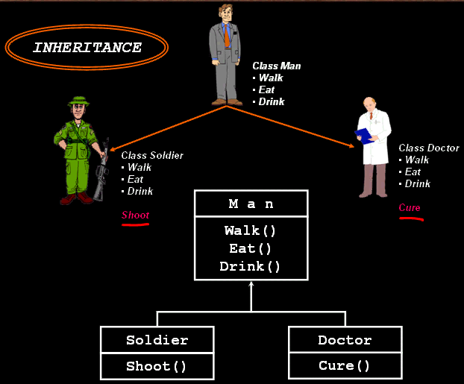
Наследование
WWW.ITEDUCATE.COM.UA
Notes:
<number>

Slide 9
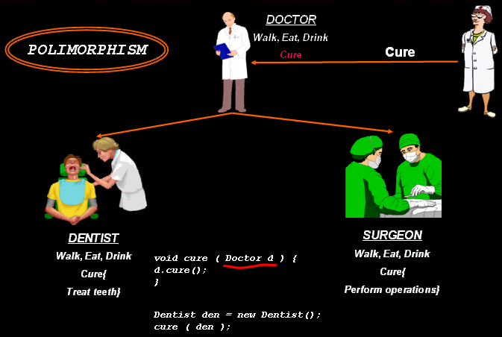
Полиморфизм
WWW.ITEDUCATE.COM.UA
Notes:
<number>

Slide 10
HOMEWORK
Задания находятся в папках уроков
WWW.ITEDUCATE.COM.UA
Notes:
<number>

Slide 11
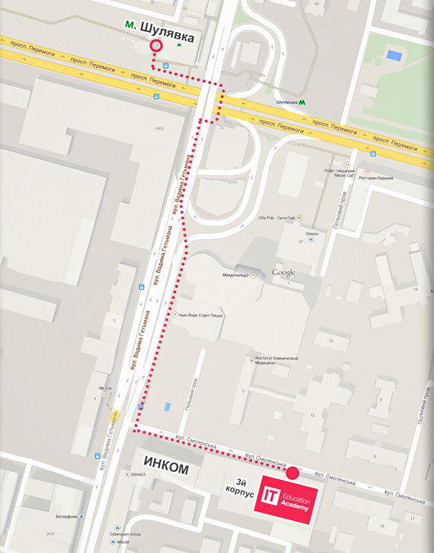
КОНТАКТНЫЕ ДАННЫЕ
ITEA
ул. Смоленская, 31-33, корп.3
Киев
03005
+38 044 590 08 38
facebook.com/Iteducate
info@itea.ua
itea.ua
Notes:
<number>

